Slide 1
Элементарное музицирование по методу Карла Орфа в детском саду
МКДОУ детский сад «Елочка» п.Невонка
Подготовили: А.В. Парохонько
Л.П. Козлова

Slide 2
Основные составляющие методики К.Орфа
ДВИЖЕНИЕ
МУЗИЦИРОВАНИЕ
ПЕНИЕ (или речь)

Slide 3
Новые формы деятельности детей на музыкальных занятиях
Развитие чувства ритма
Речевые игры с музыкальным сопровождением
Музицирование
Игры с музыкальными инструментами
Танцевальное и игровое творчество
Коммуникативные игры, игровые танцы
Импровизационное музицирование в движении
Ритмические игры со «звучащими жестами»

Slide 4
Музыкальный репертуар для работы по системе К.Орфа
Детская песенно-танцевальная коллекция, детский фольклор
Старинная западноевропейская музыка 16 – 19 веков (народная)
Современная музыка композиторов разных стран

Slide 5
Традиционная структура Орфовского занятия
Коммуникативная игра-приветствие
Игры с именами
Игры с музыкальными инструментами
Пение с подыгрыванием на музыкальных инструментах
Круговой коммуникативный танец или игра
Игра-прощание

Slide 6
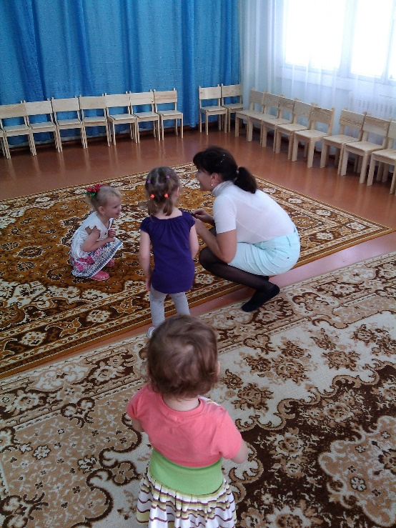
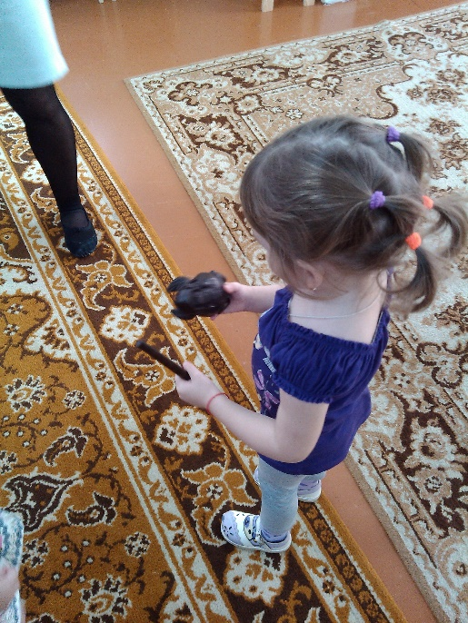
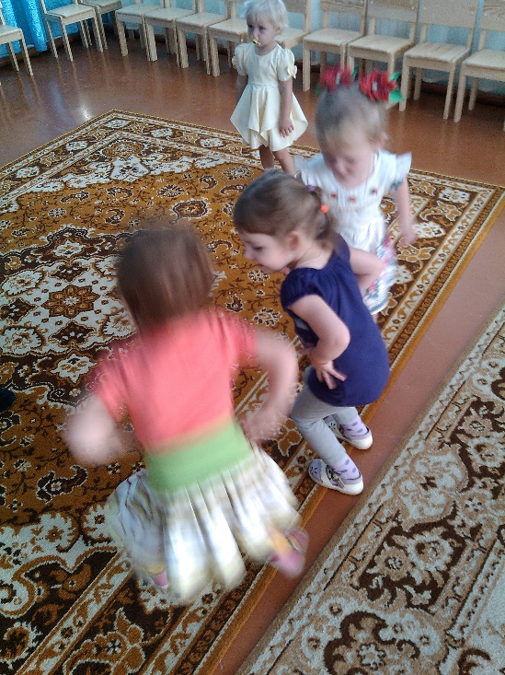
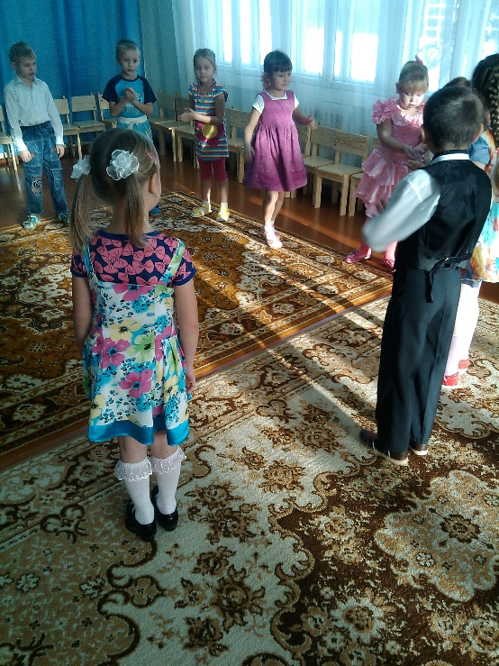

Slide 7
Музыкально-развивающая среда для занятий по методике К. Орфа

Slide 8
Атрибуты для игрового и танцевального творчества

Slide 9
Ценность методики К.Орфа
Простота в разучивании, игровая основа обучения
Развитие способностей каждого отдельного ребенка в условиях коллективной деятельности
Гибкость, возможность сочетать с другими методиками
Знакомство с лучшими образцами народной и профессиональной музыки разных стран

